Slide 1

Comparación de Algoritmos de Ordenación: Merge Sort y Shell Sort
Un análisis profundo de la eficiencia y las características de dos algoritmos fundamentales en la informática.

Slide 2



Resumen
El impacto que las computadoras y la informática han tenido en todos los aspectos de la sociedad, la capacidad de desarrollar, analizar e implementar algoritmos está ganando más atención.
En este contexto, el presente artículo tiene por objetivo realizar un análisis estadístico comparativo del tiempo de ordenación entre el algoritmo Merge Sort con una complejidad temporal O(n logn) y el algoritmo Shell sort con una complejidad temporal O(n logn) ambos siendo metodos algoritmicos.
Para ordenar 1,000, 10,000 y 100,000 datos se realizaron 30 pruebas por condición aplicando los algoritmos de ordenamiento, el resultado permite concluir que estadísticamente sí existen diferencias significativas entre los tiempos de ordenación de los algoritmos.

Slide 3
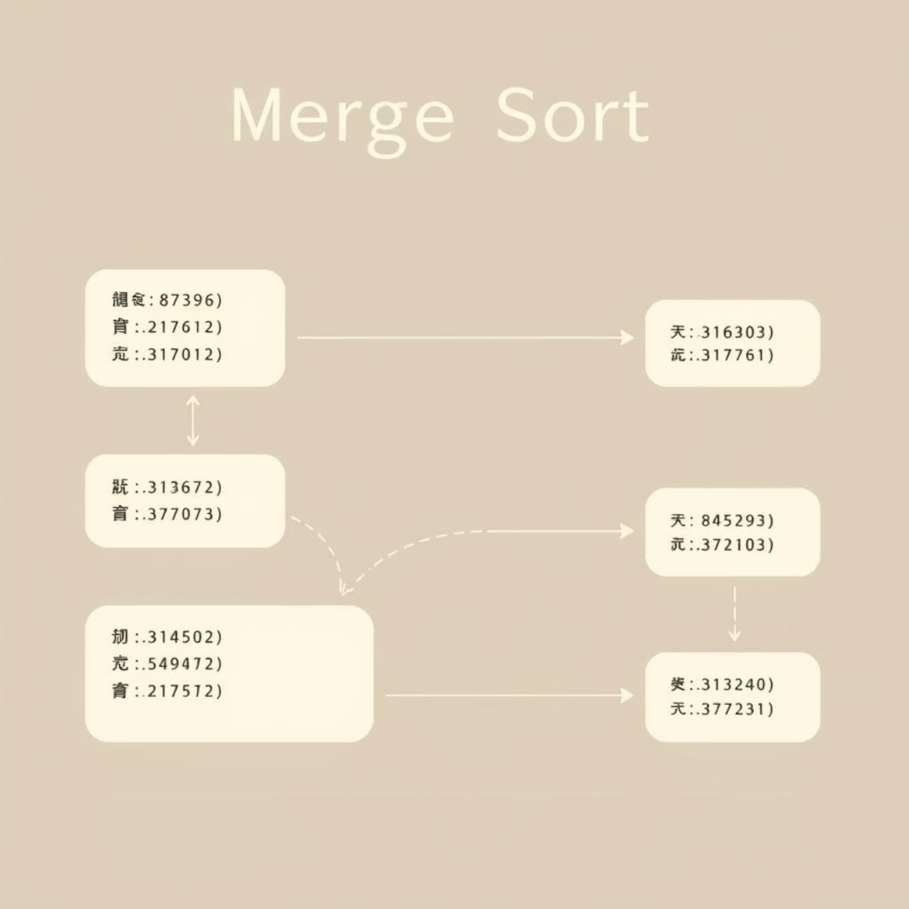
Introducción
El hábito de ordenar se ha vuelto parte de nuestras vidas, el que uno sea más o menos hábil realizando pequeñas tareas cotidianas está directamente relacionado con el que las cosas implicadas estén más o menos ordenadas. La razón explica que es más sencillo buscar algo cuando los objetos están ordenados.
En el mundo de la computación, la ordenación es una operación fundamental para la eficiencia del procesamiento de datos. Su tarea permite la organización rápida de información. El estudio de métodos de ordenación de este artículo se basó en dos algoritmos conocidos, Merge Sort, que ofrece buen rendimiento y estabilidad, ideal para listas extensas y Shell Sort, que brinda un buen equilibrio entre simplicidad y eficiencia para listas de tamaño medio.

Slide 4

Metodologia
Para el desarrollo del trabajo se basó en un estudio cuantitativo y comparativo para comprobar el tiempo de ejecución de los algoritmos de ordenación se utilizó la siguiente metodología:
Investigación documental
Experimentación con los algoritmos de ordenamiento
Análisis de los tiempos de ejecución del ordenamiento de elementos de los dos métodos de ordenación Merge Sort y Shell Sort
Interpretación de resultados
Conclusión
Entorno de ejecución: Los algoritmos fueron ejecutados en una computadora con las siguiente características:
Intel(R) Core(TM) i5-6200U
CPU a 2.30GHz
8 GB Memoria RAM
Sistema operativo de 64 bits
Procesador x64

Slide 5
Shell Sort, un algoritmo de ordenación que mejora el algoritmo de ordenación por inserción (insertion sort) mediante el uso de "saltos" o "huecos" (gaps) para comparar y ordenar elementos que están alejados entre sí, en lugar de hacerlo de uno en uno.
El algoritmo Merge Sort divide recursivamente el arreglo en dos mitades, ordena esas mitades de manera recursiva y luego las fusiona (merge) de una manera ordenada.
Este proceso se repite hasta que el arreglo esté completamente ordenado. A diferencia de otros algoritmos, Merge Sort garantiza un tiempo de ejecución de O(n log n) en el peor caso, lo que lo hace muy eficiente incluso para arreglos grandes.

Slide 6



Resultados
En el caso del patrón aleatorio, el algoritmo Merge Sort presentó tiempos promedio de 1024.3 µs, 2035.3 µs y 27012.13 µs para n = 1000, 10000 y 100000 respectivamente. Por su parte, Shell Sort mostró valores mayores de 2530.5 µs, 21355.1 µs y 39212.53 µs, evidenciando una menor eficiencia para grandes volúmenes de datos.
Para el patrón ascendente, ambos algoritmos mostraron un rendimiento más estable. Merge Sort mantuvo tiempos promedio entre 996.4 µs y 14498.3 µs, mientras que Shell Sort presentó resultados entre 994 µs y 6758.13 µs. Esto sugiere que Shellsort se ve favorecido cuando los datos ya están parcialmente ordenados, reduciendo la cantidad de comparaciones e intercambios
En el patrón descendente, los resultados indican que Merge Sort conserva una tendencia de crecimiento más controlada con el tamaño de n (1036 µs, 1268.4 µs y 14222.25 µs), mientras que Shell Sort presenta tiempos menores para n pequeñas pero más irregulares a gran escala (988.5 µs, 1001.59 µs y 10252 µs). En general, Merge Sort demostró mayor estabilidad y consistencia ante cambios en el patrón de entrada

Slide 7
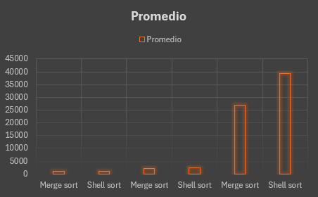
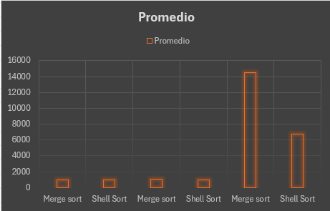
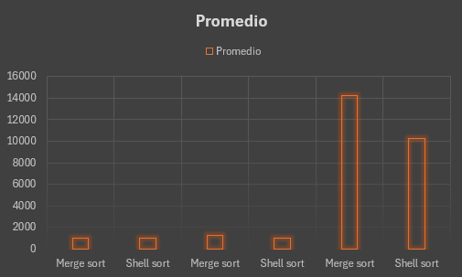

Slide 8


Discucion
Los resultados concuerdan con el análisis teórico de la literatura (Cormen et al., Introduction to Algorithms, 2009; Sedgewick & Wayne, Algorithms, 2011), donde se establece que Merge Sort posee una complejidad temporal promedio y peor caso de O(n log n), mientras que Shell Sort varía entre O(n log² n) y O(n²) dependiendo de la secuencia de incrementos empleada.
El mejor comportamiento de Merge Sort en conjuntos grandes y aleatorios se debe a su estructura divide y vencerás, que garantiza un número estable de comparaciones y movimientos de datos independientemente de su orden inicial. En contraste, Shell Sort es más eficiente para listas parcialmente ordenadas o de tamaño moderado, pero su rendimiento decrece con listas extensas y desordenadas debido a la cantidad variable de comparaciones en cada pasada.
Asimismo, la estabilidad observada en Merge Sort lo hace más adecuado para aplicaciones donde se requiere preservar el orden relativo de los elementos y donde el tamaño de los datos es considerable. Por otro lado, Shell Sort, al no requerir memoria adicional significativa, puede ser preferible en sistemas con recursos limitados o cuando el tamaño de entrada no es muy grande.

Slide 9
Conclusion
Merge Sort es una excelente opción cuando se requiere estabilidad en la ordenación, ya que conserva el orden relativo de los elementos iguales. Además, su rendimiento consistente de O(n⋅log⁡n), esto lo hace predecible y confiable, ideal para aplicaciones donde la consistencia del rendimiento es importante.
Shell Sort resultó ser una opción eficiente para conjuntos de datos pequeños o casi ordenados, ya que su estrategia de comparación entre elementos distantes permitió reducir significativamente la cantidad de intercambios necesarios. Esta característica le otorgó una ventaja en escenarios donde otros algoritmos más complejos no ofrecían mejoras sustanciales en rendimiento.

